Slide 1
«Развитие физической культуры и спорта на селе»
Результаты опроса жителей сельских населенных пунктов
29.09.2020

Slide 2
Организаторы
Организаторы опроса: Комиссия ОП РФ по физической культуре и популяризации здорового образа жизни; Комиссия ОП РФ по развитию агропромышленного комплекса и сельских территорий; ОМОО «Российский союз сельской молодежи».
Задачи
выявление отношения сельского населения к физической культуре и спорту;
выявление основных проблем (в том числе в части состояния инфраструктуры и кадрового обеспечения в отдельных субъектах) и сбор предложений по развитию физической культуры и спорта на сельских территориях;
определение наиболее перспективных направлений развития физической культуры и спорта на селе

Slide 3
Сроки проведения
с 30 июля по 28 августа 2020 года.
Механизм проведения
Опрос проводится на сайте Общественной палаты Российской Федерации путем заполнения Анкеты в google-форме по ссылке или результаты анкетирования присылались на электронную почту: istyagina-eliseeva@mail.ru.
Информация с приглашением принять участие в опросе распространялась через СМИ, социальные сети, региональные общественные палаты и заинтересованные общественные организации (в том числе среди активистов Российского союза сельской молодежи).

Slide 4
УЧАСТИЕ
Масштабы
75 субъектов
14 634 анкет
13 872 электронно
762 по e-mail

Slide 5
УЧАСТИЕ
НАИБОЛЬШЕЕ ЧИСЛО ОТЗЫВОВ
Астраханская область
Липецкая область
Ростовская область
Волгоградская область
НАИМЕНЬШЕЕ ЧИСЛО ОТЗЫВОВ
Новгородская область
Город Москва
Чукотский автономный округ
Республика Татарстан (Татарстан)
НЕ ПОСТУПИЛИ ОТЗЫВЫ
Республика Адыгея (Адыгея) | Чеченская Республика
Республика Ингушетия | Брянская область
Кабардино-Балкарская Республика | Орловская область
Карачаево-Черкесская Республика | Томская область
Республика Северная Осетия – Алания | Город Севастополь

Slide 6
УЧАСТНИКИ ОПРОСА
Пол
Тип населенного пункта (число проживающих)
Возраст

Slide 7
УЧАСТНИКИ ОПРОСА
Пол и возраст
Род занятий

Slide 8
ОТНОШЕНИЕ К ЗАНЯТИЯМ ФКиС
Занимаетесь ли Вы физической культурой и спортом, каким образом?
(до 3 ответов)

Slide 9
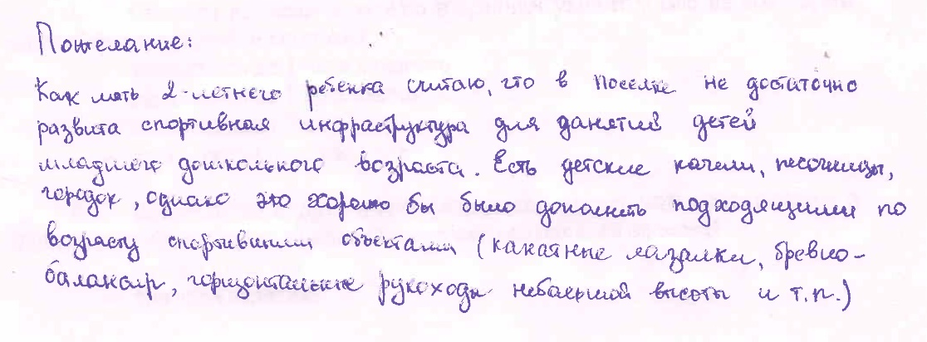
ОТНОШЕНИЕ К ЗАНЯТИЯМ ФКиС
Занимаетесь ли Вы физической культурой и спортом, каким образом?
(наиболее популярные ответы в категории «другое»)
Замечания, высказанные в анкете
Учитывать пожелания сельчан по спортивной инфраструктуре
Нет методического обеспечения для самостоятельных занятий, все делаем на свой страх и риск. По старинке.
«Я бы с радостью (занялся ФКиС – прим.), но все позакрывали и порушили».

Slide 10
ОТНОШЕНИЕ К ЗАНЯТИЯМ ФКиС
Сколько времени Вы уделяете занятиям физической культурой и спортом в неделю? (всего)
Занимаетесь ли Вы физической культурой и спортом, каким образом?
(сравнение по полу)
27.5%
72.5%
11.9%
81.1%
Систематически занимающиеся физической культурой и спортом
– физические лица, занимающиеся избранным видом спорта или общей физической подготовкой, в форме организованных или самостоятельных занятий, при соблюдении следующего двигательного режима в неделю:
3-5 лет – 75 мин., 6-15 лет – 90 мин., 16-29 – 125 мин., 30-59 лет – 115 мин, 60-90 лет – 90 мин.
(понятие используется для целей проведения федерального статистического наблюдения за деятельностью учреждений по физической культуре и спорту)

Slide 11
ОТНОШЕНИЕ К ЗАНЯТИЯМ ФКиС
Сколько времени Вы уделяете занятиям физической культурой и спортом в неделю?
(по возрасту)
Систематически занимающиеся физической культурой и спортом
– физические лица, занимающиеся избранным видом спорта или общей физической подготовкой, в форме организованных или самостоятельных занятий, при соблюдении следующего двигательного режима в неделю:
3-5 лет – 75 мин., 6-15 лет – 90 мин., 16-29 – 125 мин., 30-59 лет – 115 мин, 60-90 лет – 90 мин.
(понятие используется для целей проведения федерального статистического наблюдения за деятельностью учреждений по физической культуре и спорту)

Slide 12
ОТНОШЕНИЕ К ЗАНЯТИЯМ ФКиС
Какие виды спорта и/или физической активности представлены в Вашем населенном пункте/районе?

Slide 13
ОТНОШЕНИЕ К ЗАНЯТИЯМ ФКиС
Какие виды спорта и/или физической активности представлены в Вашем населенном пункте/районе?
(наиболее популярные из категории «другое»)

Slide 14
ОТНОШЕНИЕ К ЗАНЯТИЯМ ФКиС
Принимаете ли Вы участие в физкультурно-спортивных мероприятиях?
Какие соревнования в 2019-2020 годах проводились среди жителей Вашего населенного пункта/района? (наиболее популярные ответы)

Slide 15
ОТНОШЕНИЕ К ЗАНЯТИЯМ ФКиС
Кто ведет занятия физической культурой и спортом для Вас/ Ваших односельчан?
(наиболее популярные «свои ответы»)
Кто ведет занятия физической культурой и спортом для Вас/ Ваших односельчан?
Кто ведет занятия физической культурой и спортом для Вас/ Ваших односельчан?
(наиболее популярные «свои ответы»)
Кого отметили
Военно-патриотический клуб «Граница» МАОУДО Центра детского творчества города Ковдора Мурманской области
Жители села Алакуртти
Сельский тренер Янмаев Шавкят Фаритович
Жители села Червленое Волгоградской области
Тренер команды по футболу Шебут Янис Айсович
Жители села Ловозеро Мурманской области
Работники и руководитель Казачьей молодёжной организации «Донцы» Бабич Леонид Петрович
Жители сел Ростовской области

Slide 16
СПОРТИВНАЯ ИНФРАСТРУКТУРА
Какие объекты спортивной инфраструктуры представлены в Вашем сельском населенном пункте?

Slide 17
СПОРТИВНАЯ ИНФРАСТРУКТУРА
Какие объекты спортивной инфраструктуры представлены в Вашем сельском населенном пункте?
(наиболее популярные «свои ответы»)
Каково состояние спортивной инфраструктуры в Вашем сельском населенном пункте?

Slide 18
УПРАВЛЕНИЕ
Как Вы думаете, уделяет ли должное внимание руководство Вашего региона/муниципалитета развитию физической культуры и спорта на сельских территориях?

Slide 19
Спасибо за внимание!

